Slide 1
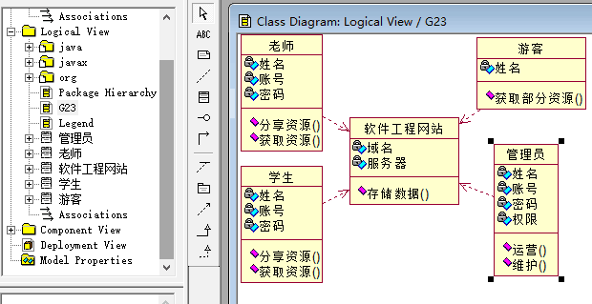
2.2类图
2.2.1概述
2.2.2接口
2.2.3抽象类
2.2.4类之间的关系
2.2.5建立过程

Slide 2
2.2.1概述
类是一组具有相对属性，操作，关系和语义的对象的抽象。主要包括名称（name），属性（attribute），操作（operation）。

Slide 3
名称
名称是一个文本串，类的命名要求为由字符、数字、下划线组成的唯一字符串。
有以下两种表示方法：
1、简单名：单独的名称
2、全名：也称路径名，在类名前加上包名。

Slide 4
属性
UML中类属性的语法：
【可见性】属性名【：类型】【=初始值】【{属性字符串}】

Slide 5
操作
UML中类操作的语法：
【可见性】操作名【（参数表）】【：返回类型】【{属性字符串}】

Slide 6
职责
操作列表框下面的区域可以用来说明类的职责。以此来说明类要做什么或说明另外一个类的信息。

Slide 7
约束
说明类的职责是消除二义性的一种非形式化的方法，形式化的方法是使用约束。约束制定了该类要满足的一个或多个规则。在UML中，约束使用{}的格式写在类的边上，指定个别属性的取值范围

Slide 8
2.2.2接口
接口是描述类的部分行为的一组操作，也是一个类提供给另一个类的一组操作。接口只负责定义操作而不具体实现。

Slide 9
2.2.3抽象类
抽象类是包含一种或多种抽象方法的类，它本身不需要构造实例。定义抽象类后，其他类可以对它进行扩充并且通过实现其中的抽象方法使抽象类具体化。

Slide 10
2.2.4类之间的关系
1、依赖关系（有向虚线）
2、关联关系（实线）
3、泛化关系（带有空心箭头的实线）
4、实现关系（带有空闲箭头的虚线 ）

Slide 11
依赖关系
有向虚线表示
其中一个元素（独立事务）发生变化会影响另一个元素（依赖事务）的语义。

Slide 12
关联关系
实线表示
指明了一个对象与另一个对象之间的关系。

Slide 13
泛化关系
带有空心箭头的实线表示
一般事物（父类）和该事物较为特殊的种类（子类）之间的关系，子类继承父类的属性和操作。

Slide 14
2.2.5建立过程
1、概念层类图
描述现实世界中对问题领域的概念理解，类图中表达的类与现实世界的问题领域有明显对应关系，类之间的关于也与问题领域中实际事物的关系有着明显的对应关系。

Slide 15
实现关系
带有空闲箭头的虚线 表示
其中一个类制定了由另一个类必须执行的约定。

Slide 16
建立过程
2、说明层类图
主要考虑类的接口部分。
3、实现层类图
考虑类的实现问题，提供实现的细节，解释了软件实体的构成情况，实现层的类是最常用的

